Slide 1

第2章 Windows基础控件

Slide 2
回顾
Windows应用程序运行界面是基于窗体的，能够最大程度提高用户的交互性。
Visual Studio 2012集成开发工具，提供了带有拖放控件功能的可视化设计器，实现了所见即所得的开发模式。
窗体也是对象，在窗体类Form中定义了生成窗体的模板，对窗体类进行实例化，便产生一个窗体对象。
Windows应用程序采用控件+事件的编程方式进行开发，窗体和控件本身自带了丰富的属性和事件。

Slide 3
理论内容
了解控件的分类、基本操作
掌握文本类控件的使用
掌握菜单栏、工具栏和状态栏的用法
掌握选择类控件的用法

Slide 4

4.1 控件概述
学习可视化编程技术，最重要的是学习控件的使用。
在Visual Studio 2012集成开发环境中，提供了大量控件。
控件均为类，从工具箱拖拽到窗体则实例化出一个控件对象。

Slide 5
常用控件分类
为了便于学习和记忆，将常用的控件进行分类
控件分类 | 说明
文本类控件 | 可以在控件上显示文本，如TextBox、Label等
选择类控件 | 为用户提供当前的项目，如RadioButton、CheckBox等
分组控件 | 对窗体中的控件进行分组，如GroupBox、Panel等
菜单 | 为系统制作功能菜单，如菜单栏、右键菜单
工具栏 | 提供主菜单中常用的相关工具
状态栏 | 用于显示程序的相关信息，如当前用户、当前时间等

Slide 6
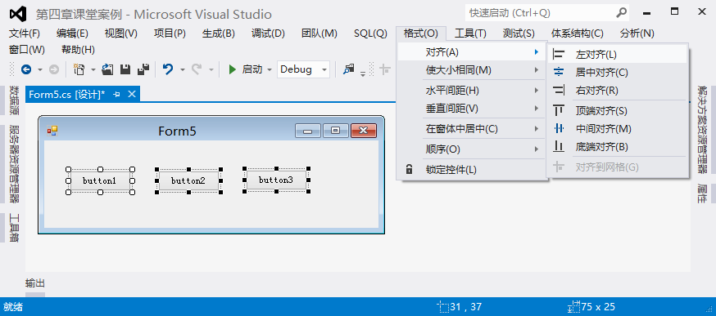
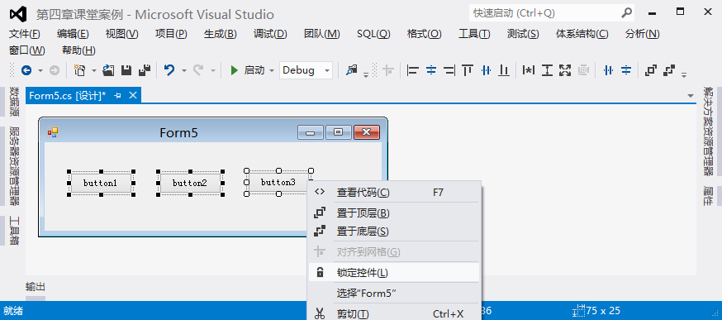
控件的基本操作
添加控件
从工具箱中单击某控件并将其拖拽到窗体合适位置
删除控件
选择控件，右键→删除或按下“Delete”键
对齐控件
选择控件，格式菜单→对齐
锁定控件
选择控件，右键→锁定控件
控件被锁定后，无法调整其大小和位置，可以防止界面被无意破坏。
首先选中的控件为主导控件，将以它为基准进行对齐
通过格式菜单控制控件的大小、对齐和间距，可以使界面更整洁美观。

Slide 7
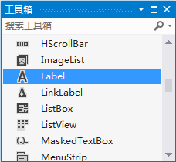
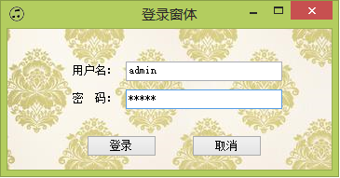
文本类控件
标签控件（Label）
主要用于在窗体上显示用户不能编辑的文本
通过Text属性，可以设置或读取标签的文本
通过Visible属性，可以显示或隐藏标签

Slide 8
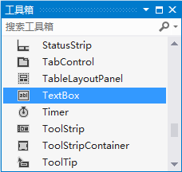
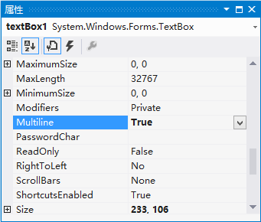
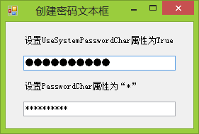
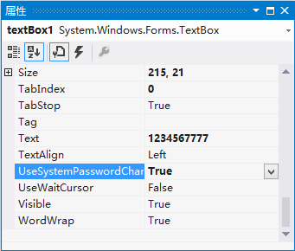
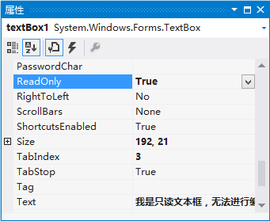
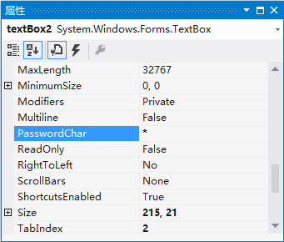
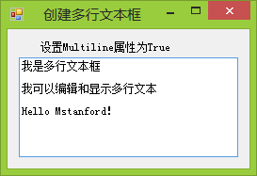
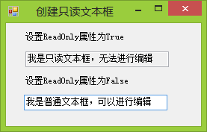
文本类控件
文本框控件（TextBox）
Text属性用于设置或获取用户输入的文本
ReadOnly属性，指定文本框是否允许编辑
创建密码文本框
UseSystemPasswordChar属性设置为True
PasswordChar属性设置为“*”
Multiline属性，指定是否为多行文本框

Slide 9
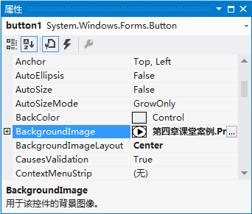
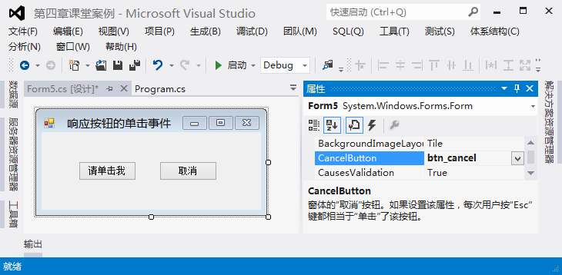
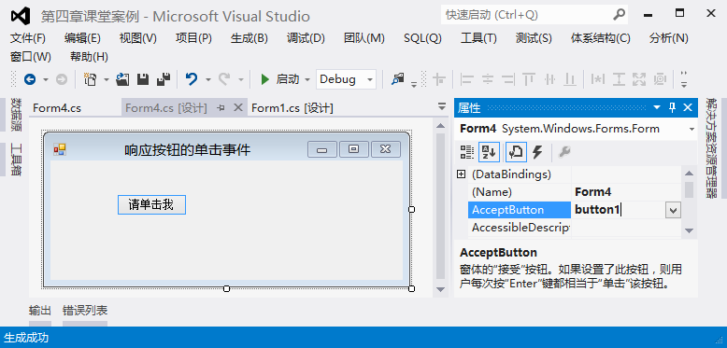
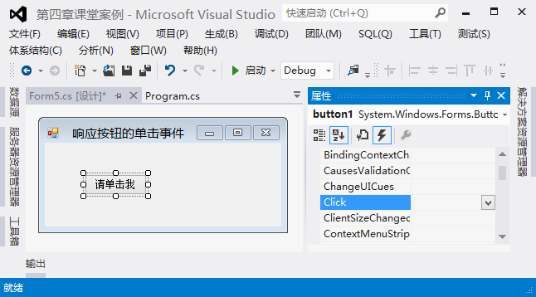
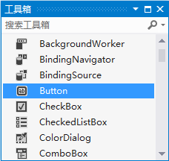
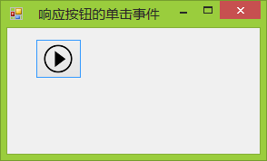
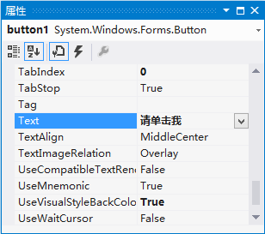
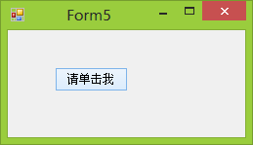
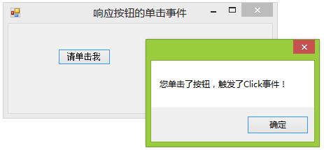

文本类控件
按钮控件（Button）
按钮控件允许用户通过单击来执行操作
Text属性用于设置按钮上的显示文本
单击按钮，触发Click事件
设置窗体的AcceptButton属性，指定“接受”按钮
设置窗体的CancelButton属性，指定“取消”按钮
BackgroundImage属性设置按钮图像
BackgroundImageLayout属性用于指定按钮图像的布局方式
设置按钮背景图片，并设置图像的布局方式
选择窗体的“取消”按钮
选择窗体的“接受”按钮
private void button1_Click(object sender, EventArgs e)
{
MessageBox.Show("您单击了按钮，触发了Click事件！");
}
双击此处，添加按钮的单击事件
或者双击此处，添加单击事件
按钮Click事件的处理函数
点击按钮，触发事件，弹出提示框
“AcceptButton”和“CancelButton”均是窗体的属性

Slide 10
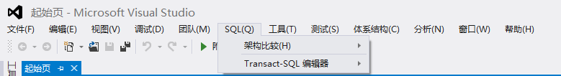
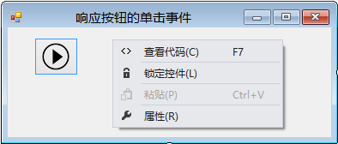
菜单栏
菜单
通常用于显示程序的各项功能，以方便用户选择执行
菜单是组织大量选项最常用的方式
菜单通常分为下拉式菜单和弹出式菜单两种
下拉式菜单
弹出式菜单（右键快捷菜单）

Slide 11

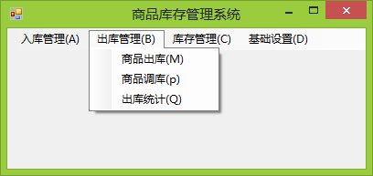
菜单栏
下拉式菜单（MenuStrip）
通常出现在应用程序的顶部
主要由菜单栏、主菜单、子菜单和快捷键组成
制作商品库存管理系统的菜单栏
最终运行效果

Slide 12

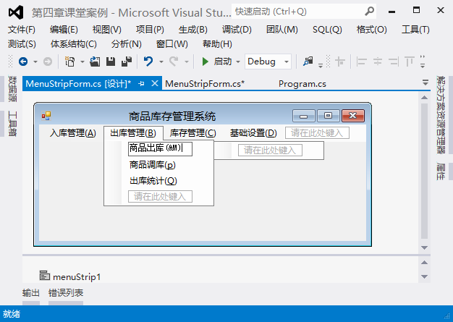
菜单栏
实现步骤
新建Windows窗体
从工具箱中拖拽控件“MenuStrip”到窗体中
按菜单结构，输入主菜单和子菜单
快捷键格式：菜单文本(&快捷键)
例如“商品出库(&M)”，快捷键为“Alt +M”
设置菜单项及快捷方式

Slide 13
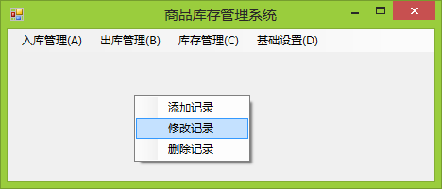
菜单栏
弹出式菜单（ContextMenuScript）
弹出式菜单，也称为右键快捷菜单
点击右键时弹出，其位置由鼠标点击的位置决定
其结构与下拉式菜单基本相同
制作商品库存管理系统的右键快捷菜单
最终运行效果

Slide 14
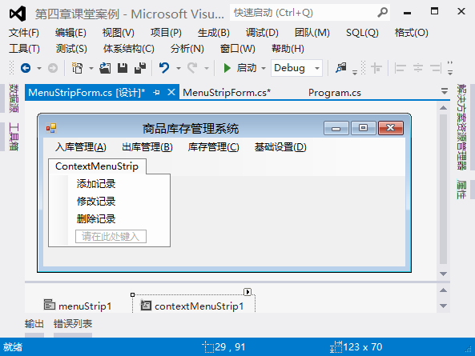
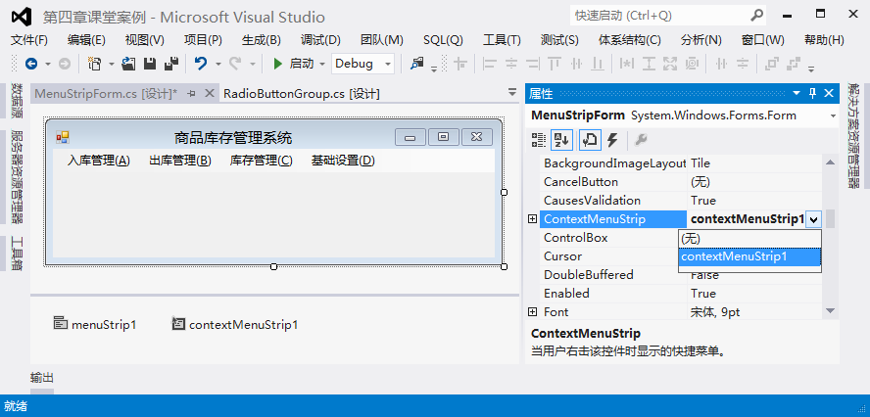
菜单栏
实现步骤
从工具箱中拖拽ContextMenuStrip控件到窗体上
在窗体设计器中，键入菜单项文本
将ContextMenuStrip控件与窗体进行关联
设置窗体的“ContextMenuStrip”属性为拖入的右键菜单
设置窗体的ContextMenuScript属性，将右键快捷菜单与窗体关联
设置菜单项

Slide 15
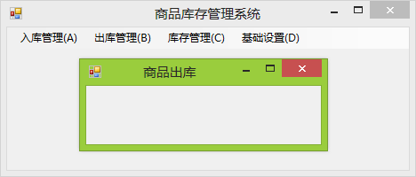
菜单栏
响应菜单命令
通常使用菜单项的单击事件来响应菜单命令
实现思路与按钮的单击事件类似
响应菜单命令：出库管理→商品出库
点击菜单：出库管理→商品出库，响应菜单命令，打开商品出库窗体
最终运行效果

Slide 16
菜单栏
实现步骤
新增“商品出库”窗体
在设计器中，双击菜单项“出库管理→商品出库”，添加单击事件
在事件处理函数中，打开“商品出库”窗体
private void 商品出库MToolStripMenuItem_Click(object sender, EventArgs e)
{
PutOutForm putoutForm = new PutOutForm();
putoutForm.Show();
}
菜单项单击事件处理函数

Slide 17
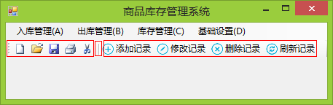
工具栏
工具栏（ToolStrip）
为用户提供了应用程序中常用菜单命令的快速访问方式
通常位于菜单栏的下方，由许多命令按钮组成，每个按钮上都有一个代表功能的小图标
Visual Studio 2012的工具栏
制作商品库存管理系统的工具栏
插入标准项
分隔符
自定义命令项
最终运行效果

Slide 18
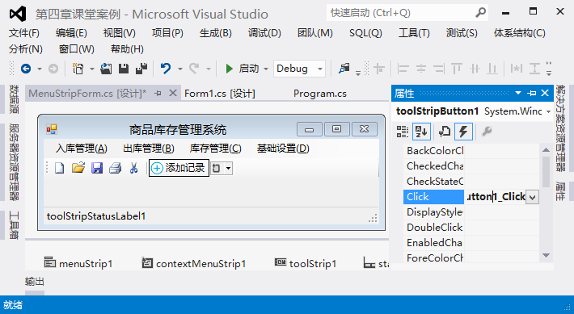
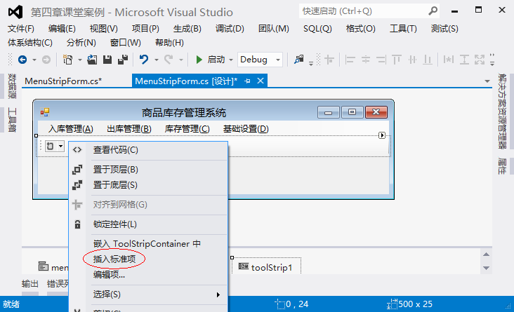
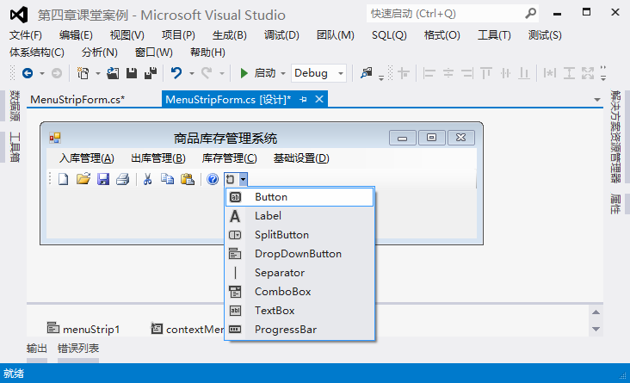
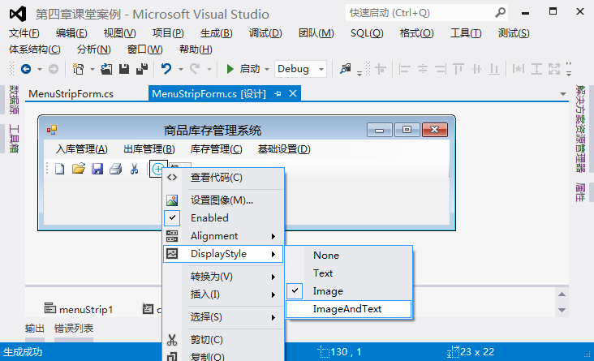
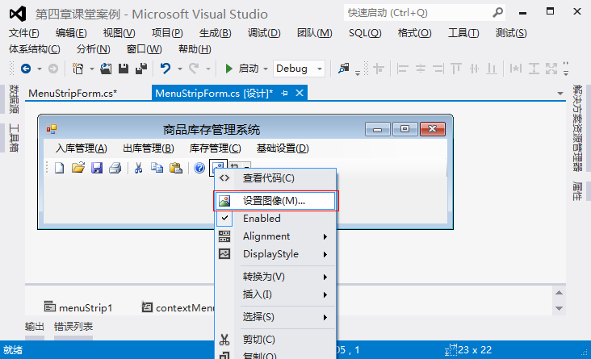
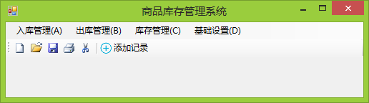
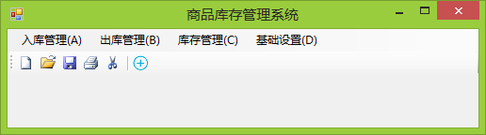
工具栏
实现步骤
从工具箱中拖拽工具栏控件“ToolStrip”到窗体中
插入标准项和分隔符
添加自定义命令按钮
为命令按钮添加文本
为命令按钮添加事件响应
private void toolStripButton1_Click(object sender, EventArgs e)
{
AddRecordForm addRecordForm = new AddRecordForm();
addRecordForm.Show();
}
设置命令按钮Text属性后，显示命令文本和图标
工具栏控件上右键
选择命令类型
右键，弹出快捷菜单，点击“设置图像”
在设计器中双击命令按钮，添加单击事件
右键，点击DisplayStyle，选择显示样式ImageAndText
点击此处，新增命令按钮
单击命令按钮，打开“添加记录”窗体
选择图像后，命令按钮添加成功
仅显示文本
仅显示图像
同时显示文本和图像

Slide 19
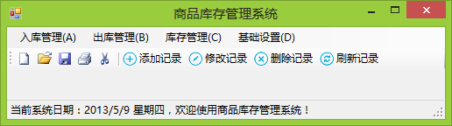
状态栏
状态栏（StatusStrip）
状态栏通常用于显示应用程序的系统信息
如操作员信息、软件版本号、当前日期和欢迎信息等
状态栏通常位于应用程序的窗口底部
制作商品库存管理系统的状态栏
最终运行效果

Slide 20
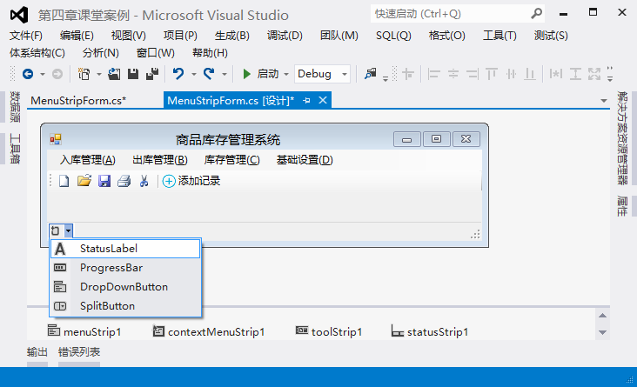
状态栏
实现步骤
从工具箱中拖拽状态栏控件“StatusStrip”到窗体中
选择显示项的类型，显示文本一般使用“StatusLabel”
设置“StatusLabel”的Text属性，显示日期和欢迎信息
选择显示项的类型
private void MenuStripForm_Load(object sender, EventArgs e)
{
this.toolStripStatusLabel1.Text = string.Format("当前系统日期：{0}，欢 迎使用商品库存管理系统", DateTime.Now.ToShortDateString());
}
用于显示文本
用于显示进度条
窗体加载时，状态栏显示当前日期和欢迎信息

Slide 21


4.3 选择类控件
当用户面临选择时，在界面上该如何处理？
在开发Windows应用程序时，通常需要提供界面让用户进行选择，此时需要使用选择类控件。
常用选择类控件
下拉组合框控件（ComboBox）
复选框控件（CheckBox）
单选按钮控件（RadioButton）

Slide 22
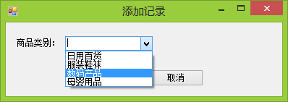
下拉组合框控件
下拉组合框控件（ComboBox）
下拉组合框控件用于为用户提供选择列表
用户可以选择列表中的某一项或在组合框中输入文本值
添加选择项（两种方式）
设计器中通过界面添加选择项
通过代码添加选择项
商品类别下拉列表，为用户提供选择
最终运行效果
制作商品类别下拉列表

Slide 23
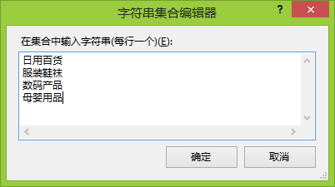
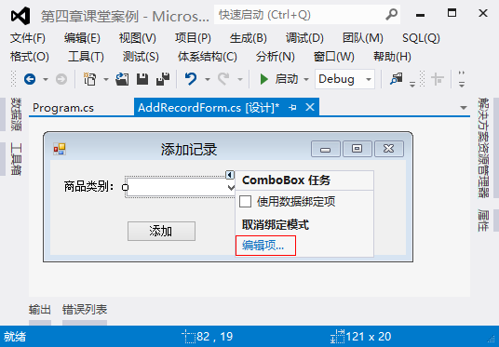
设计器中通过界面添加选择项
实现步骤（设计器中通过界面添加选择项）
向窗体中添加ComboBox控件
选中控件，点击右上角黑色小三角，出现快捷菜单
打开“字符串集合编辑器”，输入选择项，每行一项
点击“小三角”，打开快捷菜单
输入选择项后，点击确定，添加成功
点击“编辑项”，打开“字符串集合编辑器”

Slide 24

通过代码添加选择项
如果商品类别从数据库中读取，无法手动输入，则如何处理？
//窗体的Load事件
private void AddRecordForm_Load(object sender, EventArgs e)
{
//窗体加载时，向ComboBox中添加选择项
this.cb_type.Items.Add("日用百货");
this.cb_type.Items.Add("服装鞋袜");
this.cb_type.Items.Add("数码产品");
this.cb_type.Items.Add("母婴用品");
}
通过代码添加选择项
使用Add方法向ComboBox的Items属性中添加选择项
实现步骤（通过代码添加选择项）
在窗体加载时，编写代码添加选择项
使用Add方法，向ComboBox的Items属性中添加
两种方式添加选择项，运行效果一致
ComboBox的所有选择项都保存在Items属性中

Slide 25
设置下拉样式
DropDownStyle属性
用于设置ComboBox的下拉样式
ComboBox支持三种下拉样式
属性值 | 说明
Simple | ComboBox列表部分总是可见
DropDown（默认值） | 用户可以编辑控件的文本框部分，单击箭头才显示列表
DropDownList | 用户不可以编辑控件的文本框部分，只能点击箭头选择一项

Slide 26
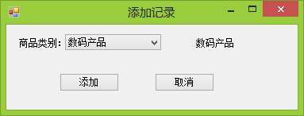
响应选项值更改事件
用户选择某一项后，如何获取选中的商品分类？
选择某一项后，将响应SelectedIndexChange选项值更改事件
SelectedIndexChange事件在选项值更改时触发
在事件处理函数中，获取ComboBox的Text属性值即可
从ComboBox中选择一项商品类别
获取选中的值，在Label中展示
获取选中的商品分类
最终运行效果

Slide 27
响应选项值更改事件
实现步骤
在设计器中双击下拉组合框控件，添加SelectedIndexChange事件
向窗体中添加一个标签控件Label，用于显示选中的商品类别
在SelectedIndexChange事件处理函数中编写代码
为了防止选项的文本被随意编辑，将ComboBox的DropDownStyle属性设置为DropDownList
private void cb_type_SelectedIndexChanged(object sender, EventArgs e)
{
//获取选中的商品类别
string selectedType = this.cb_type.Text;
//显示到Label中
this.lbl_type.Text = selectedType;
}
下拉样式改为DropDownList将无法编辑ComboBox选项
在选项值更改事件中，获取Text属性，即为选中的值

Slide 28
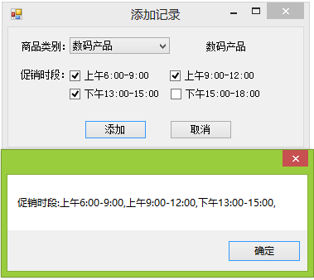
复选框控件
复选框控件（CheckBox）
用于为用户提供多项选择
Text属性用于指定控件右侧文本
Checked属性可以控制其选中状态
选中状态发生变化时，将触发CheckedChanged事件
促销时段，允许多选
选择促销时段后，点击添加按钮，展示选择结果
实现商品促销时段多选效果
最终运行效果

Slide 29
复选框控件
private void button3_Click(object sender, EventArgs e)
{
string promotionTime = "";
if (this.checkBox1.Checked)
promotionTime += this.checkBox1.Text + ",";
if (this.checkBox2.Checked)
promotionTime += this.checkBox2.Text + ",";
if (this.checkBox3.Checked)
promotionTime += this.checkBox3.Text + ",";
if (this.checkBox4.Checked)
promotionTime += this.checkBox4.Text + ",";
//弹出对话框，显示最终的促销时段
MessageBox.Show("促销时段:" + promotionTime);
}
实现步骤
向窗体中添加四个CheckBox控件
按界面要求，分别设置Text属性值
为“添加”按钮添加Click单击事件，在事件处理函数中编写代码
逐个判断CheckBox是否选中（Checked属性是否为true）
如果被选中，则拼接该控件的文本值
弹出提示框，显示拼接后的结果
逐一判断，CheckBox是否被选中，如果选中，则对其文本值进行拼接

Slide 30
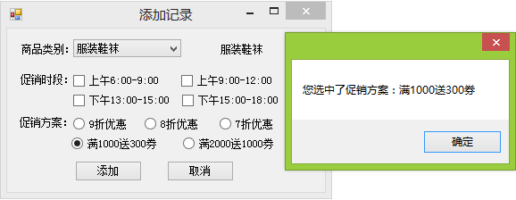
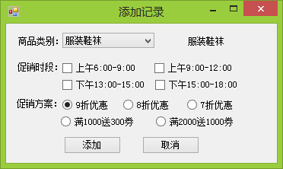
单选按钮控件
单选按钮（RadioButton）
用于为用户提供唯一选择
Text属性用于指定按钮右侧文本
Checked属性用于控制其选中状态
当选中状态发生更改时，将触发CheckedChanged事件
当选中的方案改变时，展示选中的结果
促销方案，只允许单选
实现商品促销方案单选效果
最终运行效果

Slide 31
单选按钮控件
实现步骤
向窗体中添加5个RadioButton控件
分别设置Text属性描述促销方案的名称
窗体加载时默认选中第一种促销方案
在窗体的Load事件中，设置Checked属性为true
为每个RadioButton控件添加CheckedChanged事件
在事件处理函数中，判断是否被选中，选中则弹出提示
private void AddRecordForm_Load(object sender, EventArgs e)
{
//窗体加载时，默认选择第一种促销方案
this.radioButton1.Checked = true;
}
选中RadioButton1
private void radioButton4_CheckedChanged(object sender, EventArgs e)
{
if (this.radioButton4.Checked)
MessageBox.Show("您选中了促销方案：" + this.radioButton4.Text);
}
选中状态更改事件的处理函数，每个RadioButton均需要添加该事件

Slide 32
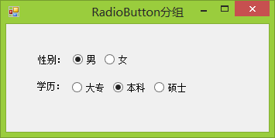
单选按钮分组
在同一窗体内，存在两组RadioButton，每组都需要实现单选效果，如何实现？

Slide 33

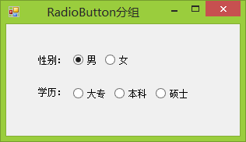
单选按钮分组
向窗体中拖入5个RadioButton，运行后发现，每次只能选中其中一个。
同一窗体内的RadioButton默认为一组，只能选其一。
默认在同一组，只能选中其中一个

Slide 34

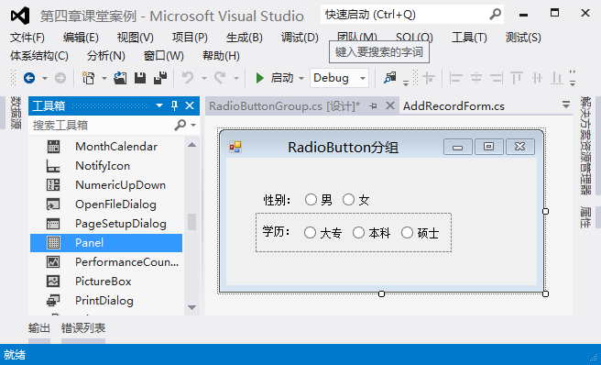
单选按钮分组
在同一窗体内，实现多组单选效果，需要为RadioButton分组
通常使用容器控件Panel进行分组，将同一组的RadioButton放在同一个Panel容器内
Panel控件
分组后，两组RadioButton均能单选
学历组RadioButton放入Panel容器内
性别组RadioButton默认放在窗体内

Slide 35
总结
控件均为类，从工具箱拖拽到窗体则实例化出一个控件对象。
菜单是组织大量选项最常用的方式，菜单通常分为下拉式菜单和弹出式菜单两种。
常用的选择类控件包括ComboBox、CheckBox和RadioButton，其中CheckBox用于多选，而RadioButton只允许单选。
同一窗体内需要显示多组RadioButton时，需要进行分组处理，通常使用容器控件Panel进行分组。

Slide 36










Title Here
Data 1
Data 2
Data 3
Data 4
Bla bla bla bla bla bla bla bla bla
Bla bla bla
Bla bla bla bla bla bla bla bla bla
Bla bla bla
Bla bla bla bla bla bla bla bla bla
Bla bla bla
Bla bla bla bla bla bla bla bla
Bla bla bla
Conclusion ..
谢谢观看
Bla bla bla bla bla bla bla bla bla
Bla bla bla
Bla bla bla bla bla bla bla bla bla
Bla bla bla
Bla bla bla bla bla bla bla bla bla
Bla bla bla
End

